Slide 1
Bomen en Grafen
Les 1

Slide 2
Doelstellingen
Inzicht in niet-lineaire datastructuren
Algoritmes m.b.t. deze datastructuren begrijpen en kunnen toepassen
Zelf eenvoudige algoritmes kunnen schrijven

Slide 3
Datastructuren
Lineair: de elementen vormen een rij.
Niet-lineair: de elementen vormen geen rij.
Graaf: lussen zijn toegelaten.
Boom: lussen zijn niet toegelaten.
7
4
2
5
3
6
1
5
1
2
3
7
4
6
5
2
3
7
4
6
1

Slide 4
Toepassingen
van bomen

Slide 5
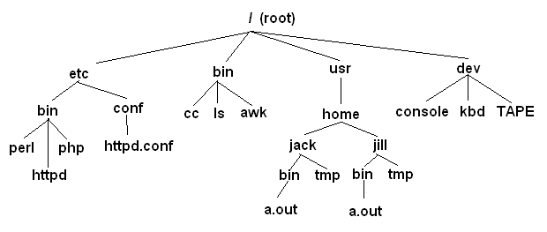
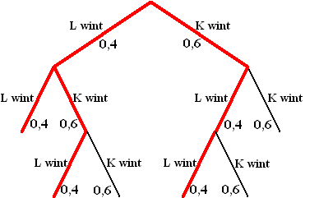
Bestandssystemen op computers
Kansbomen (statistiek)

Slide 6
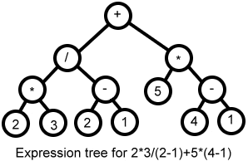
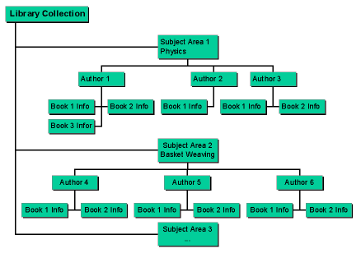
Expressiebomen
Hierarchical
database model

Slide 7
Iteratie
vs
recursie

Slide 8
Voorbeeld
Print alle gehele getallen vanaf het gegeven getal a tot en met het gegeven getal b.
Iteratief
public void print(int a, int b){
for(int i=a; i<=b; ++i){
System.out.print(i + “ “);
}
}
Recursief
public void print(int a, int b){
if(a>b) return;
System.out.print(a + “ “);
print(a+1,b);
}

Slide 9
Opbouw recursief algoritme
Basisgeval: schrijven als een uitzonderingsregel
Wanneer zijn we klaar?
Wat is het eenvoudigste geval dat we kunnen bedenken?
Wat is het antwoord voor dit eenvoudigste geval?
Algemeen geval
Wat komt er bij/gaat er weg om tot het basis geval te komen?
Hoe gebeurd dit precies? In functie van zichzelf

Slide 10
Opbouw recursief algoritme
Voorbeeld 1: Print alle gehele getallen van a tot b
Basisgeval:
Wanneer doet zich dit voor?
Algemene regel:
Voer actie uit:
Stap dichter bij basisgeval:
Er zijn geen getallen meer om te printen
a == b
Print a
Print alle getallen van a+1 tot b

Slide 11
Opbouw recursief algoritme
Voorbeeld 2: Bereken som van eerste n gehele getallen
Basisgeval:
Wanneer doet zich dit voor?
Wat is het resultaat voor dit geval?
Algemene regel:
Voer actie uit & stap dichter bij basisgeval:
Er zijn geen getallen meer om op te tellen
n == 0
return 0
Return n + som (n-1) eerste gehele getallen

Slide 12
Implementatie recursief algoritme
Basisgeval if (basisgeval) { return …}
Algemene regel: else { return …}

Slide 13
Implementatie recursief algoritme
Voorbeeld 2: Bereken som van eerste n gehele getallen
Basisgeval if (basisgeval) { return …}
Algemene regel: else { return …}

Slide 14
Implementatie recursief algoritme
Voorbeeld 2: Bereken som van eerste n gehele getallen
private static int som (int n) { if (n == 0) { return 0; } else { return n + som(n-1) } }
Uitwerking: voor n = 3 Som(3) = 3 + som(2) = 3 + 2 +som(1) = 3+2+1+som(0) = 3+2+1+0 = 6

Slide 15
Vragen?

